Slide 1

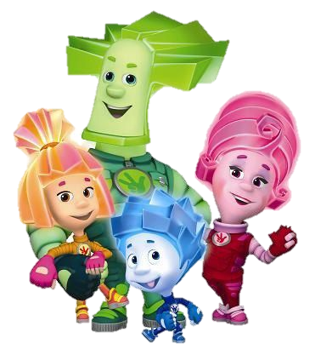
Повторення степеня натурального числа з натуральним показником
Математика 5 клас 13.05.2022р.

Slide 2
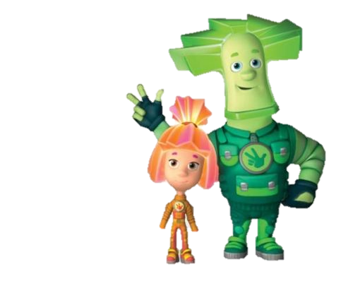
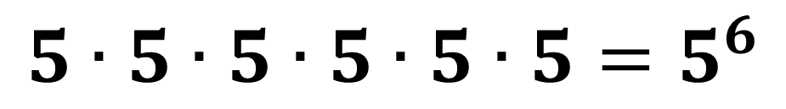
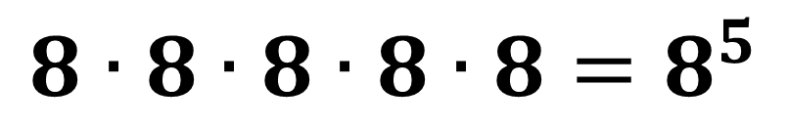
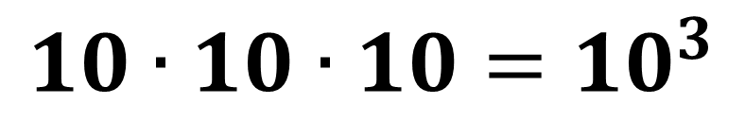
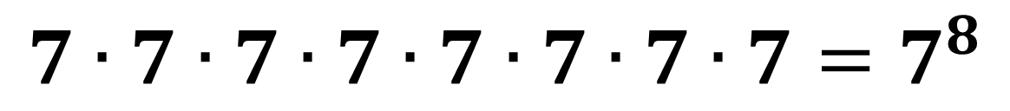
$$10∙10∙10={10}^{3}$$
$$8∙8∙8∙8∙8=8^{5}$$
$$5∙5∙5∙5∙5∙5=5^{6}$$
$$7∙7∙7∙7∙7∙7∙7∙7=7^{8}$$

Slide 3
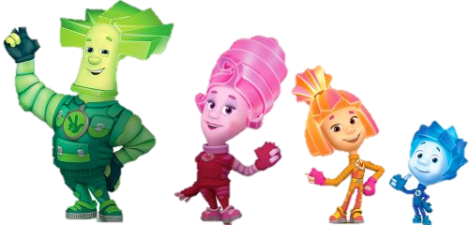
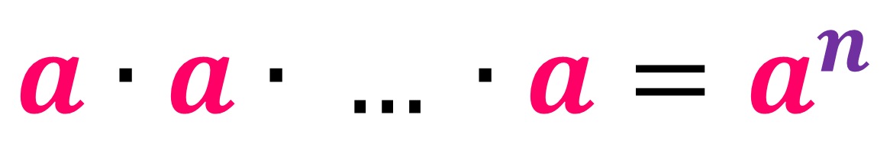
Степінь натурального числа з натуральним показником
$$a∙a∙ … ∙a=a^{n}$$
n - множників

Slide 4
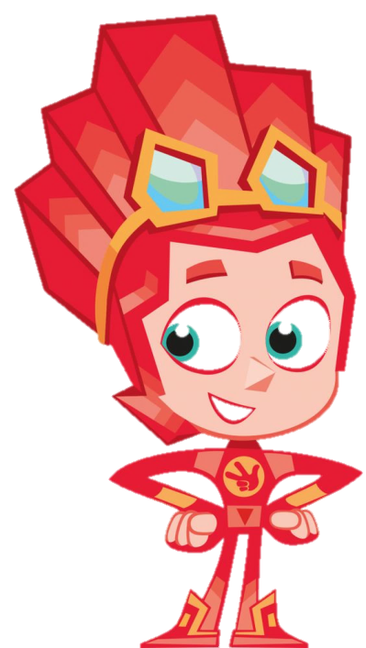
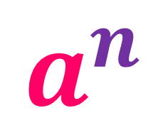
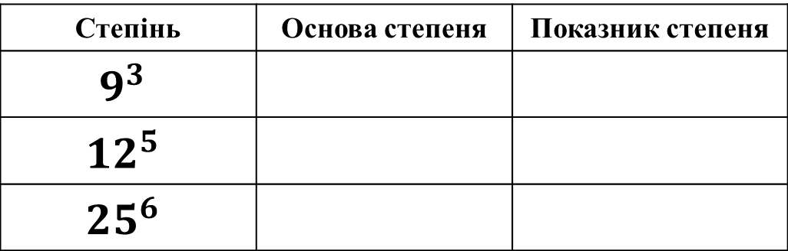
показник степеня
$$a^{n}$$
основа степеня
Заповніть таблицю:
Степінь | Основа степеня | Показник степеня
$$9^{3}$$
$${12}^{5}$$
$${25}^{6}$$

Slide 5
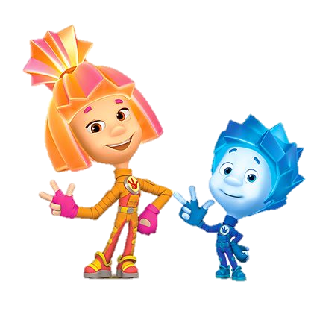


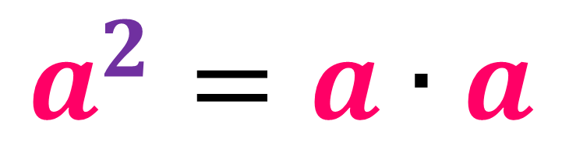




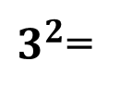



Квадрат числа
$$a^{2}=a∙a$$
2 – множники
Обчисліть:
$1^{2}$=
$6^{2}$=
$2^{2}$=
$7^{2}$=
$3^{2}$=
$8^{2}$=
$4^{2}$=
$9^{2}$=
$5^{2}$=
${10}^{2}$=

Slide 6


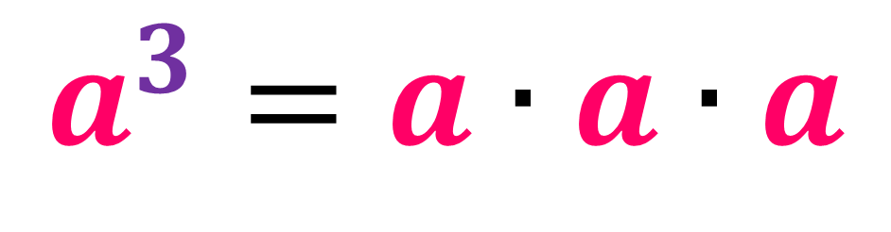


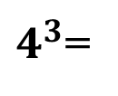

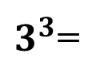



Куб числа
$$a^{3}=a∙a∙a$$
3 – множники
Обчисліть:
$$1^{3}=$$
$$6^{3}=$$
$$2^{3}=$$
$$7^{3}=$$
$3^{3}$=
$$8^{3}=$$
$4^{3}$=
$$9^{3}=$$
$5^{3}$=
$${10}^{3}=$$

Slide 7

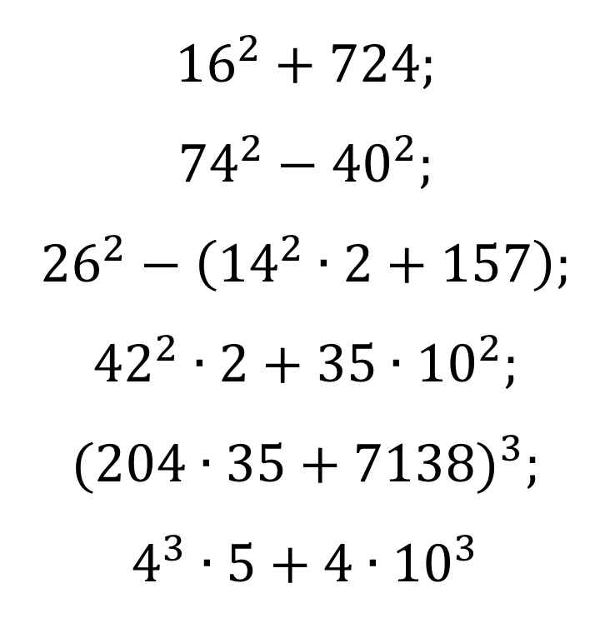
Обчисліть:
$${16}^{2}+724;$$
$${74}^{2}−{40}^{2};$$
$${26}^{2}−\left({14}^{2}∙2+157\right);$$
$${42}^{2}∙2+35∙{10}^{2};$$
$${(204∙35+7138)}^{3};$$
$$4^{3}∙5+4∙{10}^{3}$$

Slide 8
Розв’яжіть задачу:
На фабриці мило пакують у коробки. Бруски мила складають 10-ма рядами по 10 штук у кожному ряду, усього таких 10 шарів. Скільки брусків мила в кожній коробці? Запишіть вираз для обчислення кількості брусків мила в кожній коробці у вигляді степеня.

Slide 9
Розв’яжіть задачу:
Кожний із 6 шматків тканини розрізали на 6 квадратів. Із кожного квадрата вийшло по шість носових хусточок. Скільки всього вийшло носових хусточок? Запишіть вираз для обчислення кількості носових хусточок у вигляді степеня.

Slide 10
Робота з підручником
Опрацюйте параграф 7
Виконайте декілька номерів на вибір.
Це буде домашнє завдання

